Slide 1






서비스산업 데이터를 활용한 머신러닝 분석
Final Project
여기 어때?
유럽 여행지 추천 시스템
4조
구도희
김외솔
신승현

Slide 2
1. 주제 선정 이유
CONTENTS
2. 여행지 추천 방법
CONTENTS
3. 기대 효과

Slide 3

PART 1 I 주제 선정 이유
유럽 여행 시 한국인은 기존에 잘 알려진 도시만을 방문하는 경향이 큼
기존에 알려진 곳은 이미 너무 많은 관광객으로 인해 여행지로서의 매력이 떨어짐
-> 논문, 뉴스 기사를 통한 가설 뒷받침 자료 수집

Slide 4

PART 2 I 여행지 추천 방법
List 1
한국인이 자주 방문하는 도시
List 2
외국인이 자주 방문하는 도시
비교
List 3
한국인만 모르는 도시
List 1 : 한국인이 자주 방문하는 도시
- 네이버 카페 ‘유랑‘의 나라별 게시판에서 제목, 본문 내용을 크롤링 -> 해당 국가의 도시들이 언급되는 수를 카운트, 리스트 생성
List 2 : 외국인이 자주 방문하는 도시
- ‘lonely planet’의 나라별 포럼에서 제목, 본문 내용을 크롤링 -> 해당 국가의 도시들이 언급되는 수를 카운트, 리스트 생성
List 3 : 한국인만 모르는 도시
- List 1과 2의 비교를 통해 추천 대상 기반 목록인 List 3 생성

Slide 5
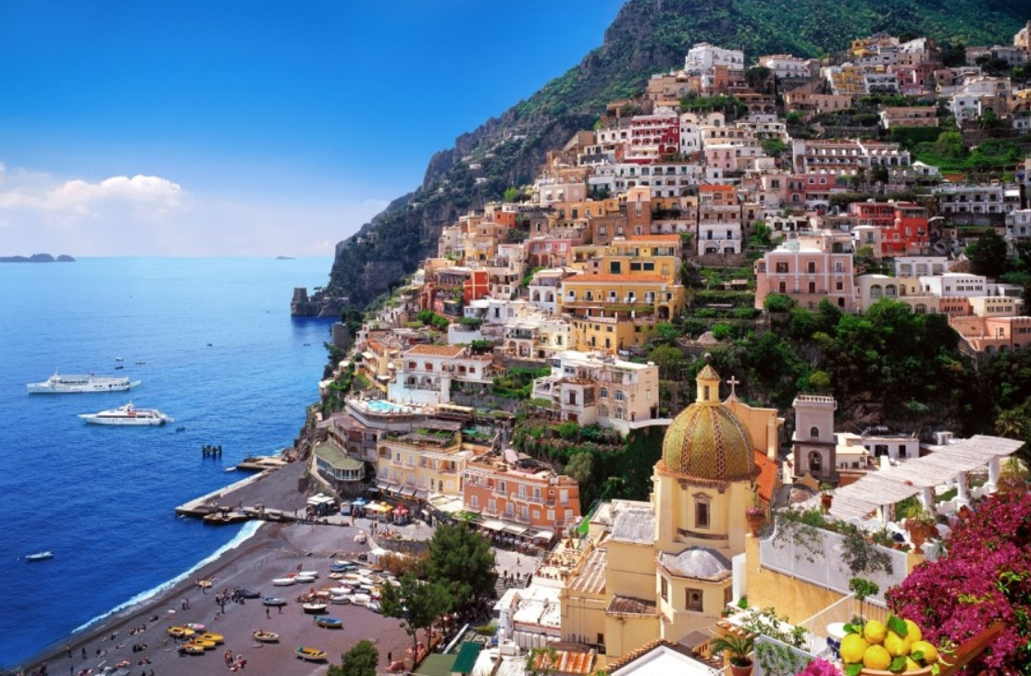
PART 2 I 여행지 추천 방법
<Input photo>
추천도시
자신이 가고 싶은 취향의 여행지 사진
1) List 3 중에서
(프로젝트 취지)
관광 카테고리
[10개 중 Input photo에 해당하는 3개]
휴양
선택한 카테고리의 특징을 갖고 있는 도시 추천
레저
쇼핑
추천도시
2) List 1 중에서
(사용자 니즈 고려)
* List 3 = List 2에서 List 1에 포함된 도시를 제외한 곳 중 상위 10곳
* List 1 = 상위 10곳

Slide 6
PART 2 I 여행지 추천 방법
<Input photo>
* Flickr 사이트에 업로드된 사진 관련 tag, title -> 텍스트마이닝
자신이 가고 싶은 취향의 여행지 사진
“출현 빈도 기준 상위 50개 tag, title ->
토픽 모델링을 통해 10개 최종 카테고리 생성”
관광 카테고리
[휴양, 레저, 쇼핑, 교통, 역사, etc.]
[10개 중 Input photo에 해당하는 3개]
휴양
레저
쇼핑
Google Vision API 또는 이미지 딥러닝 모델 활용
(inception-v3외 여러 모델 시도 예정)
Input photo에 대한 keyword 추출
Keyword와 유사도가 높은 카테고리 3개 제시
Keyword 추출 형태: [{'Town': 0.94, 'Human settlement': 0.87, 'Tourism': 0.87, 'Coast': 0.87, 'City': 0.83, 'Sky': 0.82}]
(텍스트 유사도 분석 방법)

Slide 7
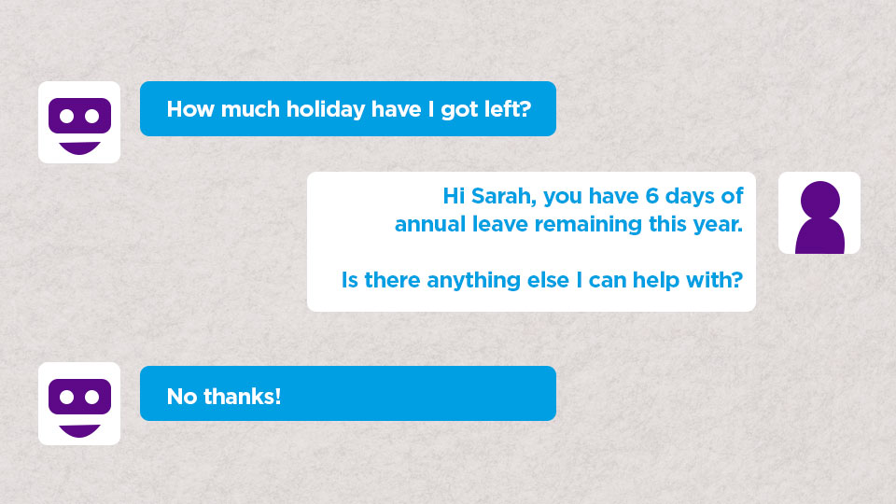
PART 2 I 여행지 추천 방법
<웹 서비스 구현 : 챗봇을 통해 사진 받기>
안녕하세요
휴양, 레저, 쇼핑을 좋아하시는 군요?
원하는 관광 카테고리를 선택해주시기 바랍니다.

Slide 8
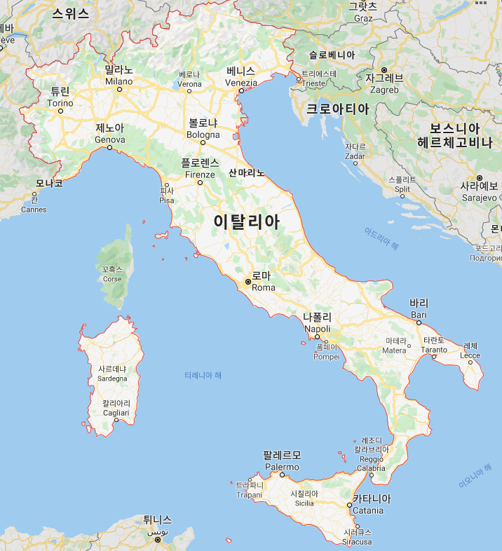

PART 2 I 여행지 추천 방법
<웹 서비스 구현 : 지도 띄우기>
<Input photo>
자신이 가고 싶은 취향의 여행지 사진
1) List 3 중에서
관광 카테고리 [3개]
휴양
포지타노
레저
쇼핑
▶ 클릭 시, 새 화면에서 정보 출력

Slide 9
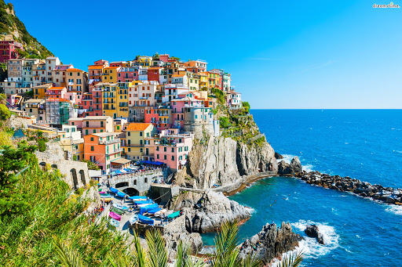
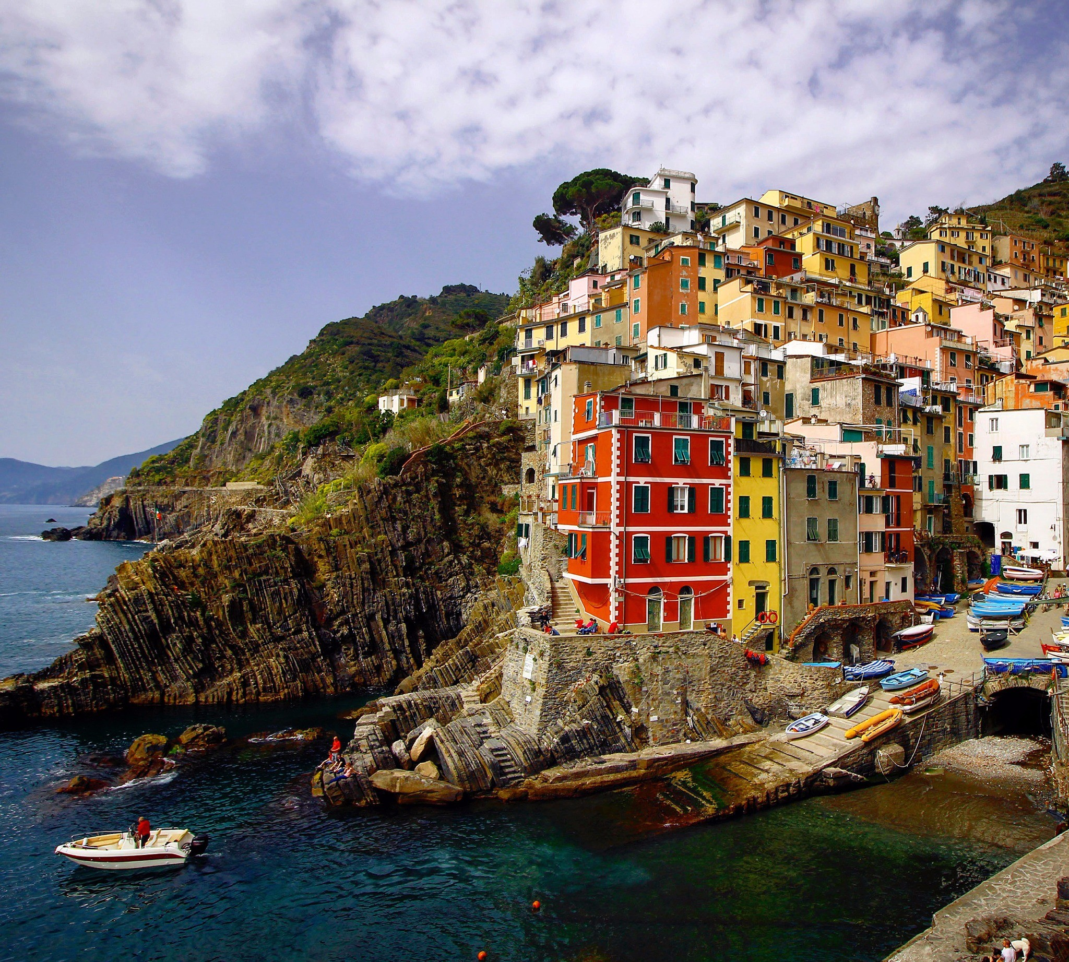
PART 2 I 여행지 추천 방법
<웹 서비스 구현 : 자세한 정보 띄우기>
포지타노
1) 포지타노에 대한 정보 제시
2) 타 도시 추천
추천 키워드: 휴양, 레저
추천 코스: 해안 산책, 스피드 보트
추천 레스토랑: OO 식당
추천 키워드: 레저, 쇼핑
추천 코스: 해안가 트래킹, 기념품 쇼핑
추천 레스토랑: XX 식당

Slide 10
PART 2 I 여행지 추천 방법
<웹 서비스 구현 : 여행 장바구니>
포지타노
A 도시
B 도시
최적 동선을 구하여 일정 추천하는 서비스 제공

Slide 11
PART 3 I 기대 효과
외국인에게는 알려져 있지만 한국인은 모르는 지역을 추천해줌으로써 남들과 차별화되는 특별한 여행지에서의 경험을 선사
검색 시간 상의 이유로 기존에 방문하던 곳만을 방문하는 경향에서 탈피하여 새로운 유럽 도시에서의 여행을 즐길 수 있음

